Slide 1
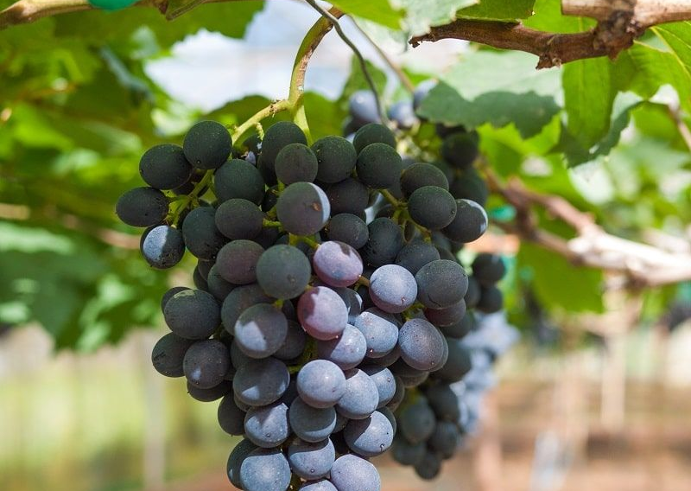
Labruskavin ”Zilga”
Vitis (Labrusca)
Baltisk druva,
Kraftigväxande och rikbärande.
Härdig ned till -35 grader.
Solig växtplats.
Väldränerad mullrik lätt sur, näringsrik jord.

Slide 2
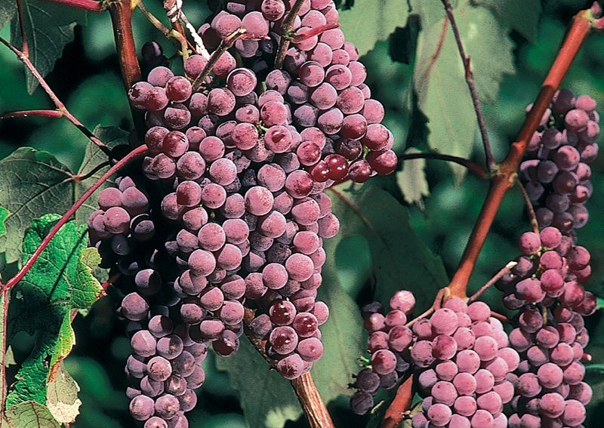
Labruskavin ”Canadice”
Vitis (Labrusca)
Amerikansk druva
Kärnfria röda söta druvor.
Härdig ned till -20 grader.
Solig växtplats.
Väldränerad mullrik lätt sur, näringsrik jord.

Slide 3
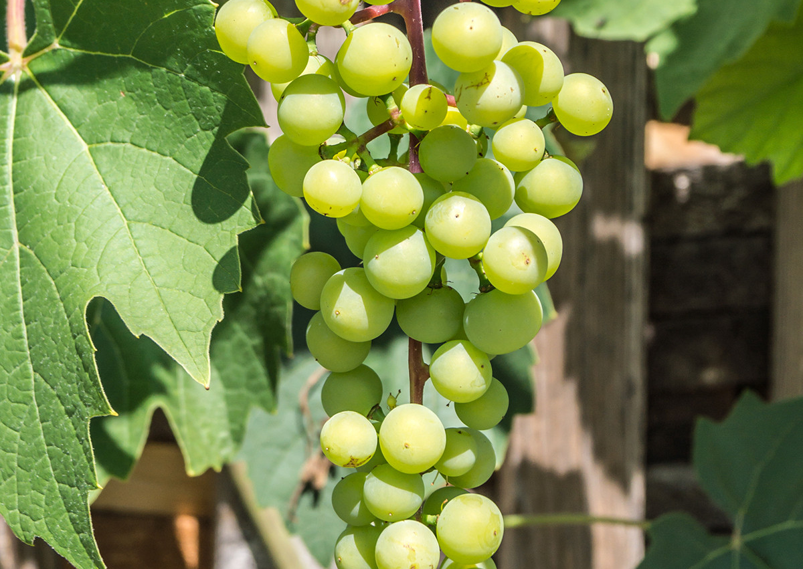
Labruskavin
” Himrod”
Vitis (Labrusca)
Egenskaper: Gulgröna, söta druvor,
små kärnor
Zon 1-2(3)
Solig växtplats.
Väldränerad mullrik lätt sur, näringsrik jord.

Slide 4
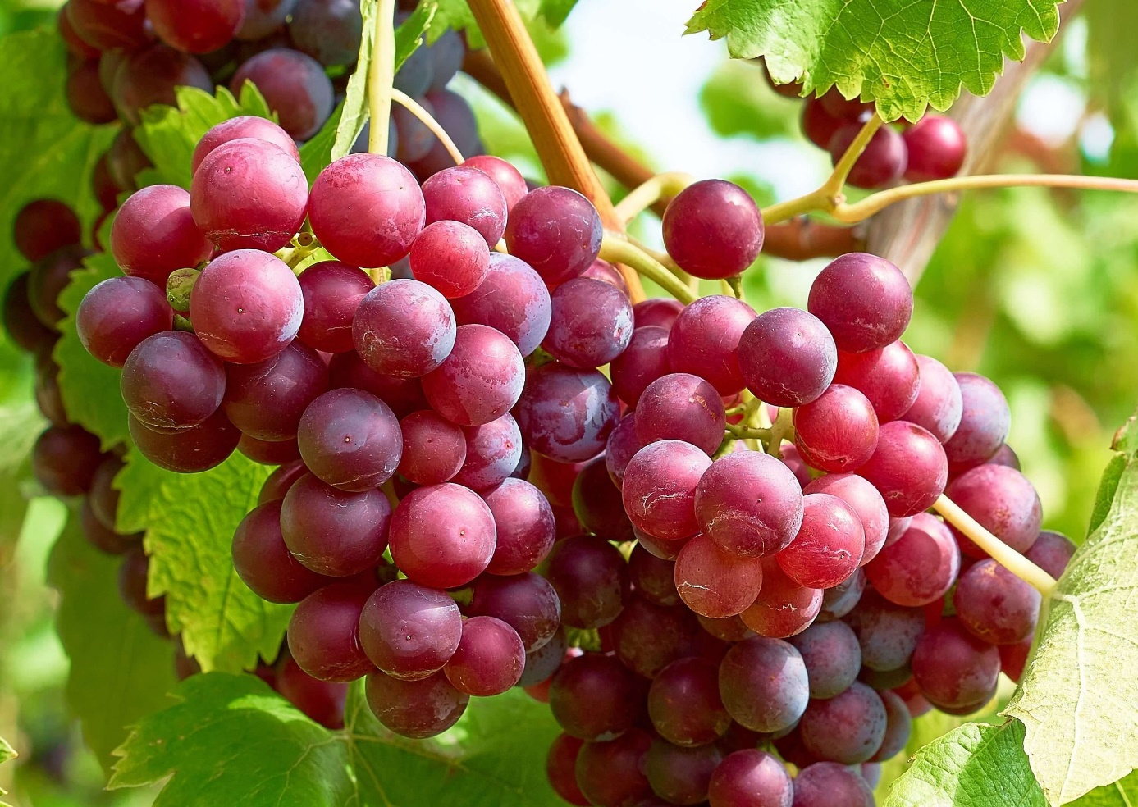
Labruskavin
”Vanessa”
Vitis (Labrusca)
Kanadensisk sort
Kärnfria röda söta druvor.
Zon 1-2
Solig växtplats.
Väldränerad mullrik lätt sur, näringsrik jord.

Slide 5
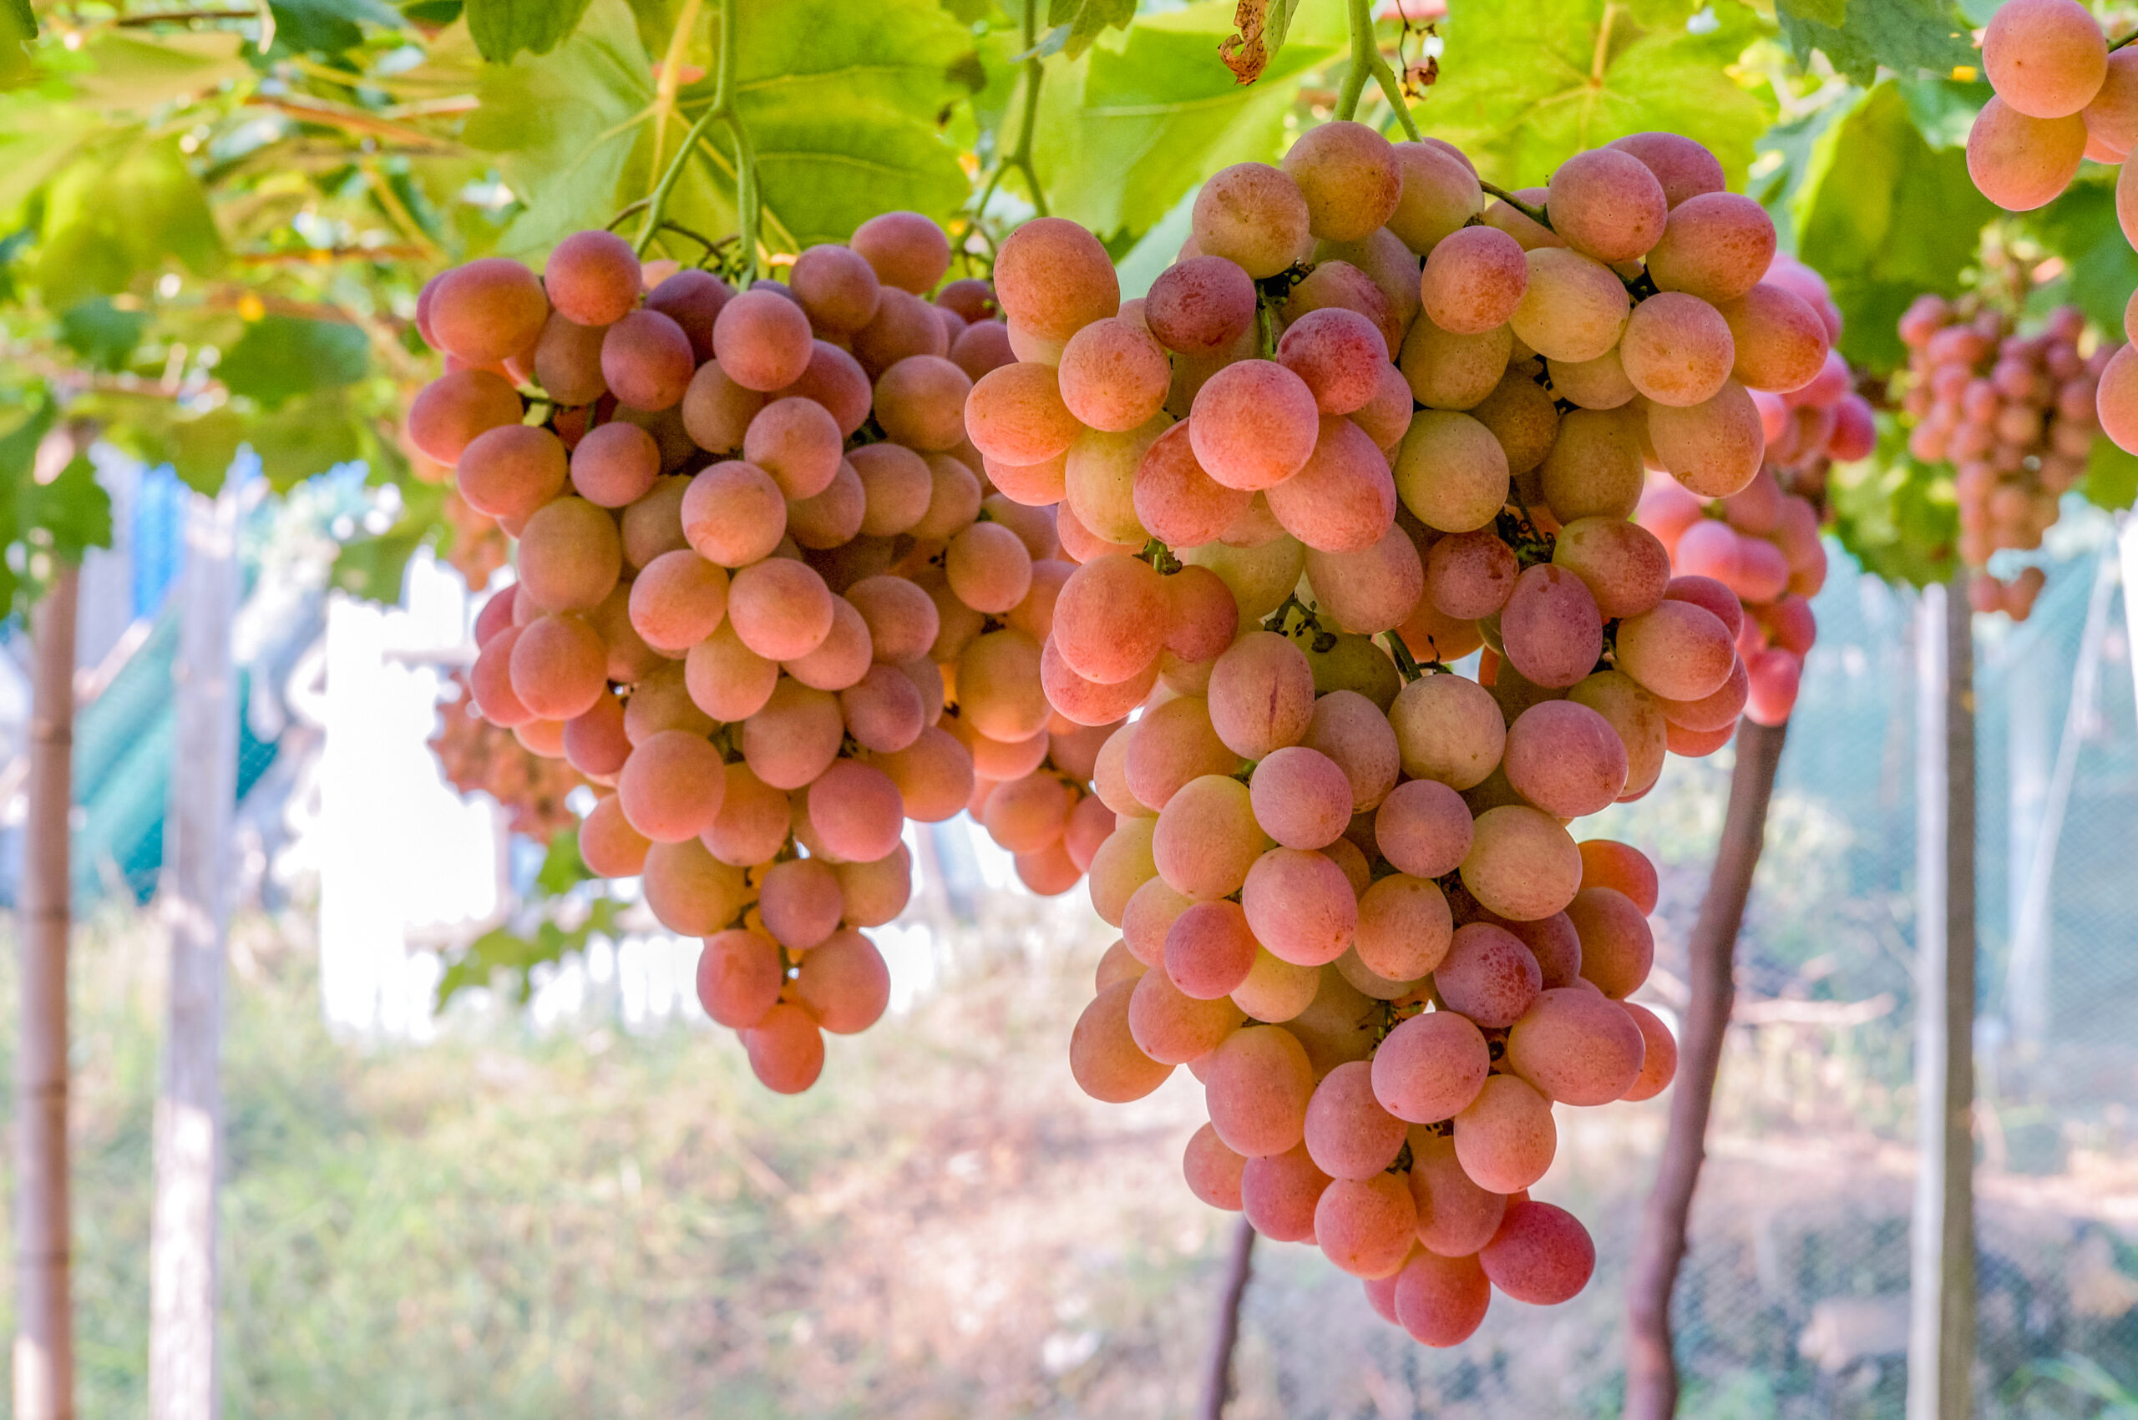
Labruskavin
”Einset seedless”
Vitis (Labrusca)
Baltisk sort.
Rödvioletta druvor, så gott som kärnfria.
Kraftigväxande och rikbärande
Zon 1-3
Solig växtplats.
Väldränerad mullrik lätt sur, näringsrik jord.

Slide 6
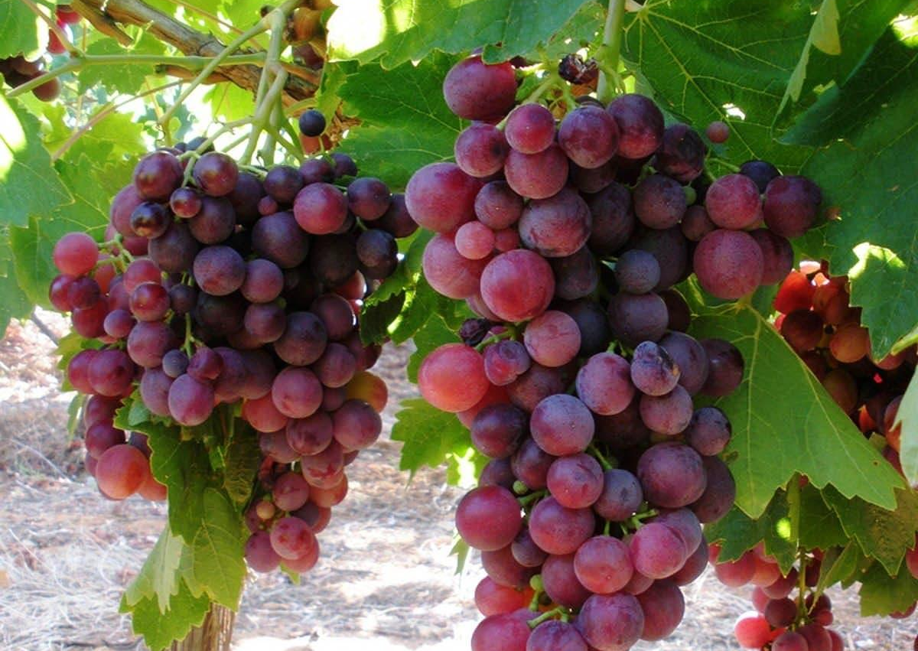
Vin
”Swenson Red”
Vitis hybrid
Amerikansk sort.
Rödvioletta druvor
Zon 1-2
Solig växtplats.
Väldränerad mullrik lätt sur, näringsrik jord.

